Slide 1

Catéchèses préparation aux sacrements de réconciliation et de première communion
Développée par le CÉFFA
Pour les paroisses francophones de l’ALBERTA
https://www.leceffa.ca/

Slide 2

Bienvenue
Tes parents t’ont inscrit à ce programme de préparation aux sacrements de Réconciliation et de Première Communion !
C’est quoi ??? En as-tu entendu déjà parlé ?
Ce sont des cadeaux de Dieu pour toi !!!
Dieu a plein de cadeaux à te donner: on va découvrir ensemble quels sont ces cadeaux…

Slide 3

Mais d’abord, pour bien participer à la catéchèse, tu as besoin:
D’une Bible pour enfant avec des images
La Bible est un livre qui raconte la vie de Jésus et de ses ancêtres.
Demande à tes parents d’en acheter une
ou
Si tu préfères lire la Bible sur une tablette ou un téléphone, tu peux télécharger une Application La Bible App
Voici la version pour les ordinateurs: Histoires bibliques
https://bibleforchildren.org/languages/french/stories.php
De ton journal de catéchèse pour écrire tes réponses et des réflexions.
Télécharge ou Imprime ton journal de catéchèse Ici.
Et tu as aussi besoin de t’inscrire gratuitement sur le Théobule pour regarder les vidéos:
Site web Théobule
Ou https://www.theobule.org/bapteme

Slide 4
Le premier cadeau de Dieu pour toi:
Dieu te donne une famille
On commence par un Jeu
Parle avec ton papa ou ta maman et amuse-toi à compter toutes les personnes que tu aimes, les gens de ta famille et tes amis et écris leurs noms dans ton journal

Slide 5
Je fais partie de la grande famille des chrétiens
Comment ? Par le sacrement du baptême
Ça veut dire quoi ça, SACREMENT ???
Avant de commencer, regarde avec tes parents la vidéo sur les sacrements
Télécharge le tableau des sacrements ici et lis-le
Discute avec tes parents : combien y-a-t-il de sacrements ? Écris ta propre définition dans ton journal.
——————————
Tu es entré dans la grande famille de Dieu par le sacrement du baptême
Regarde la vidéo sur Le baptême
Demande à tes parents de te raconter ton baptême, de te montrer des photos et écrit dans ton journal la date de ton baptême et comment cela s’est passé.
Par le baptême, tu fais partie de la grande famille de Dieu, tu es son enfant et Jésus t’aime à l’infini !

Slide 6
L’église est l’endroit ou je me rassemble avec mes frères et mes sœurs chrétiens.
Quand je vais à la messe, je suis en famille
On se rassemble tous autour de JÉSUS
On est heureux de se rassembler et on chante notre joie au début de la messe:
c’est le chant de rassemblement
Regarde la vidéo du chant Louez Le du groupe Glorious
Ça t’a donné envie de venir à la messe ?
Une famille à l’église, ça aussi c’est un beau cadeau de Dieu pour toi !

Slide 7
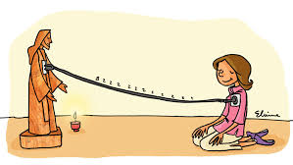
J’apprends à être avec Dieu en Priant
La prière, c’est ce qui te permet d’être avec Dieu ; c’est ton lien direct avec Dieu
À la fin de chaque catéchèse, j’apprend une nouvelle façon de prier
Aujourd’hui, j’apprend le Notre Père
Imprime ta prière du Ici
Pour prier, on a besoin d’un petit coin : rassemble tes objets religieux et demande à tes parents s’il y a des objets religieux qu’ils pourraient te donner pour ton COIN PRIÈRE. Fabrique des objets sacrés, comme une croix, un dessin de Jésus, une image de la Marie, un chapelet, une petite crèche, etc…
Tout au long de la catéchèse, tu pourras organiser et embellir ton coin prière !

Slide 8
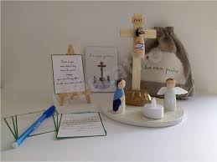

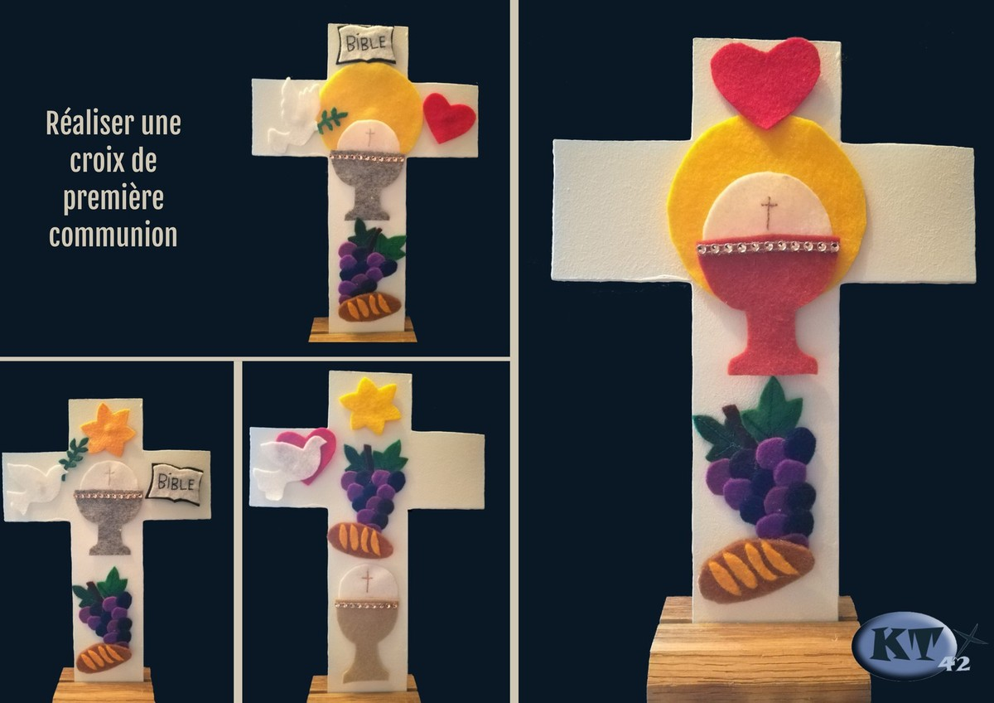

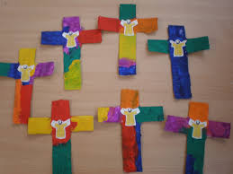
Idées pour ton coin prière
Bricolage: Je fabrique des objets sacrés pour mon coin prière: aujourd’hui, je fabrique une croix
Voici des idées !

Slide 9
Rencontre ZOOM
Catéchètes, vous pouvez aussi utiliser gratuitement la plateforme ZOOM pour rencontrer vos jeunes !
https://zoom.us/

Slide 10
Flipgrid
Catéchètes: vous pouvez utiliser la plateforme Flipgrid pour communiquer avec vos jeunes et vérifier l’acquisition des connaissances.
Pour la première catéchèse, vous pouvez leur demander d’expliquer comment ils font partie de la grande famille de Dieu en postant une courte vidéo sur flipgrid. C’est un bon moyen de connaître vos jeunes et que les jeunes se connaissent entre eux.
Les jeunes ont l’habitude de s’en servir avec l’école, ils adorent faire des vidéos et regarder celles des autres.
Pour plus d’informations, visiter https://help.flipgrid.com/hc/en-us
Ou contacter le CÉFFA

